Slide 1
12-5 多缝的夫琅禾费衍射
所谓多缝是指在一块不透光的屏上，刻有N条等间距、等宽度的通光狭缝。
显然，该屏能对入射光的振幅进行空间调制，这种衍射屏也称作黑白光栅，是一种振幅型光栅。若缝宽为a，缝间距为b，d=a+b 称为光栅常数。
a
b
d

Slide 2
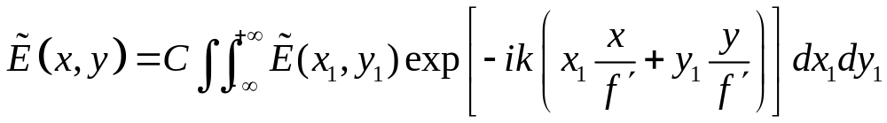
一、双缝衍射
（一）强度计算
在x方向无衍射
L1
a
x1
S
L2
x
θ
P
y1
∞
f ′
d
y

Slide 3
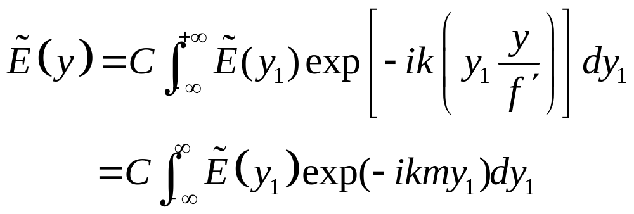
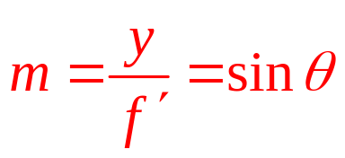
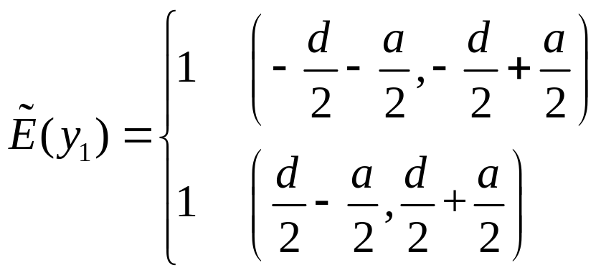
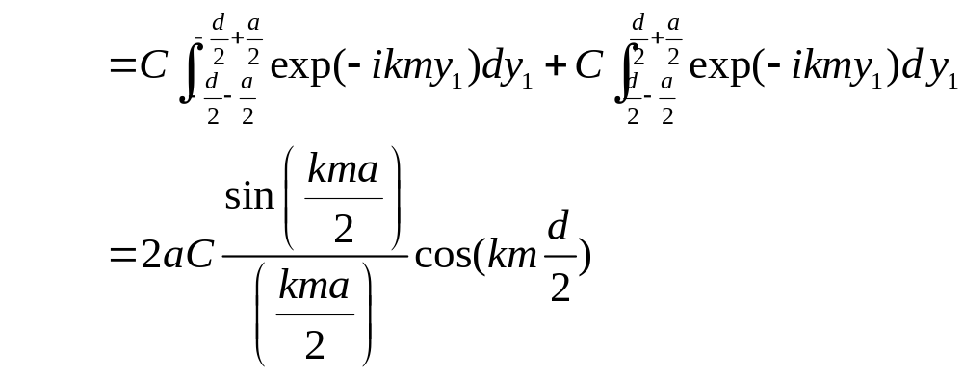
x1
a
y1
d

Slide 4
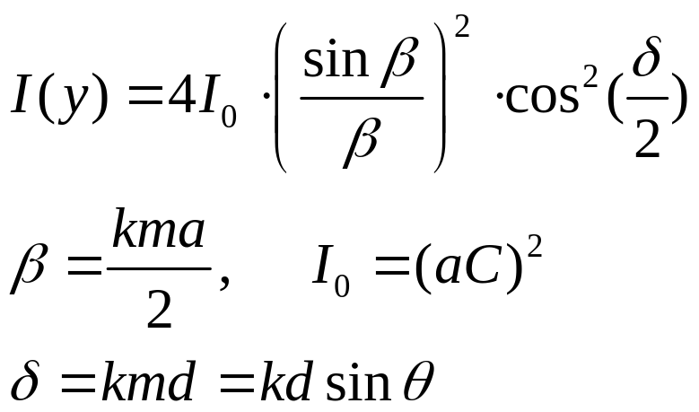
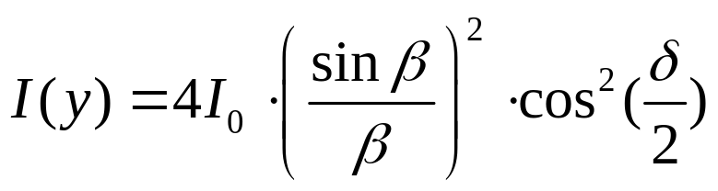
衍射强度分布为：
为双缝对P点的相位差
单缝衍射
P
θ
d
Δ
双缝干涉
结论：双缝衍射是单缝衍射和双缝干涉的组合

Slide 5
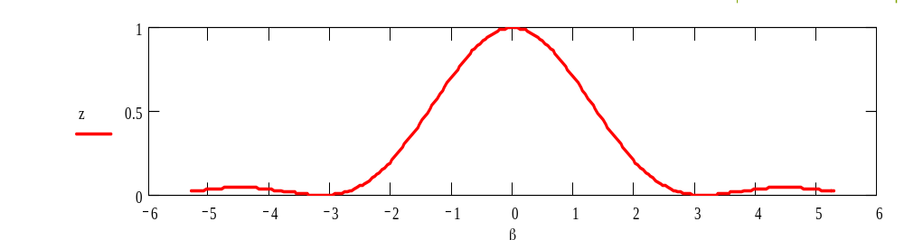
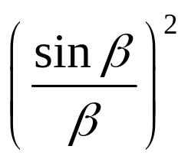
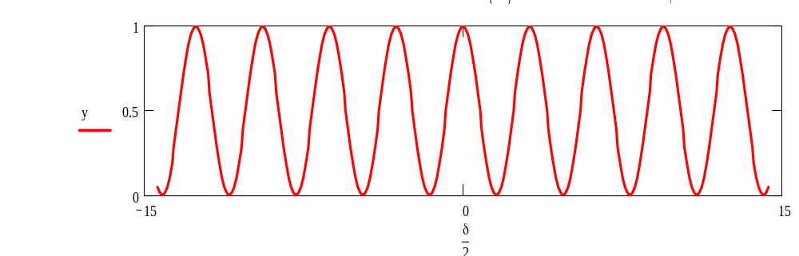
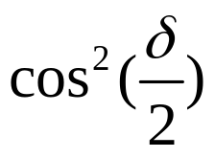
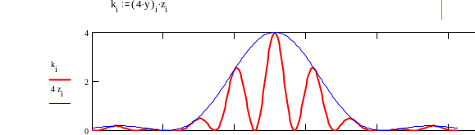
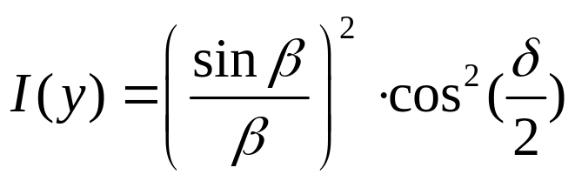
（二）条纹分析
dsinθ
dsinθ
dsinθ

Slide 6
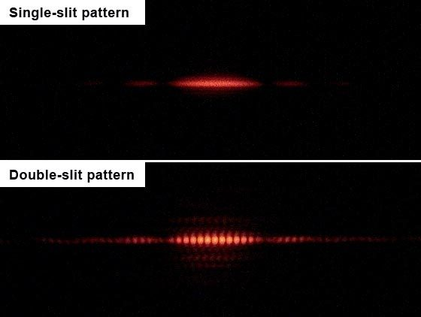

Slide 7
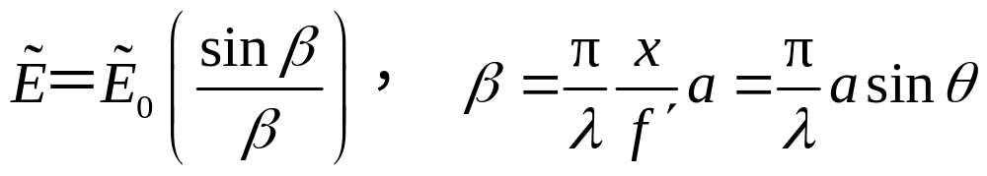
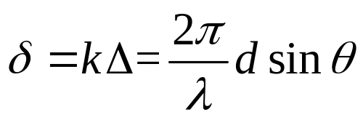
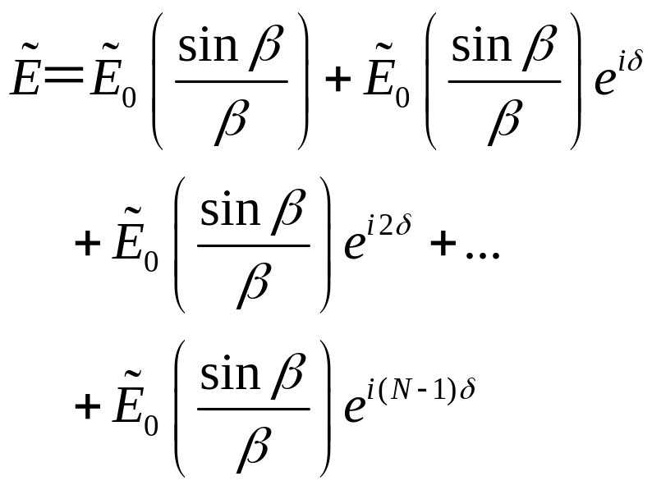
二、多缝衍射
（一）强度计算
从单缝衍射出发：
相邻两个单缝中心到P点的相位差：
则，所有单缝在P点的合复振幅为：
P
d
θ
Δ
d
2Δ
d
3Δ

Slide 8
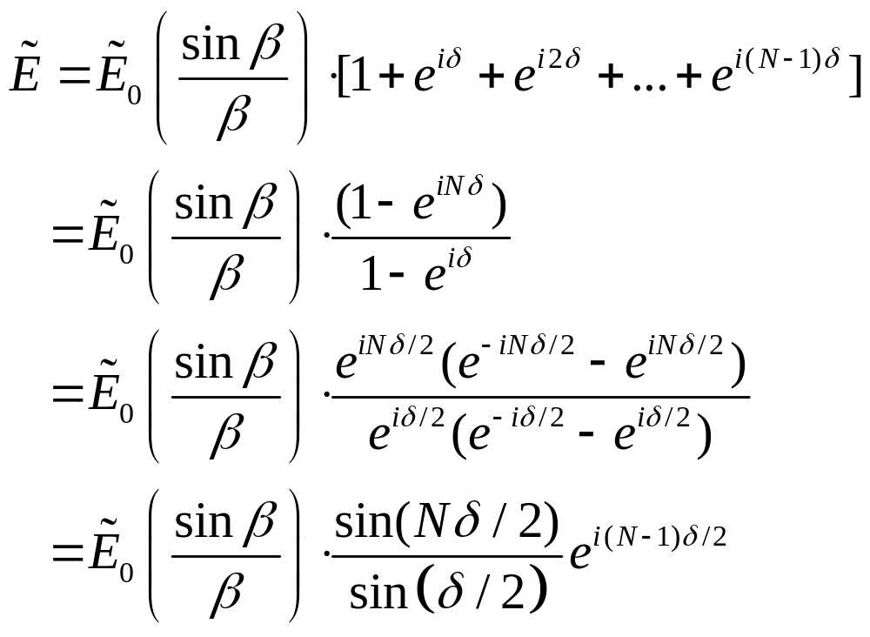
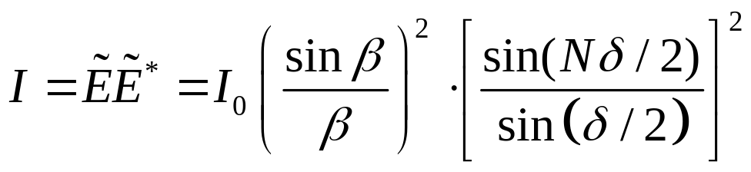
欧拉公式
虚实分解
所以P点处光强度为：
单缝衍射
多缝干涉

Slide 9
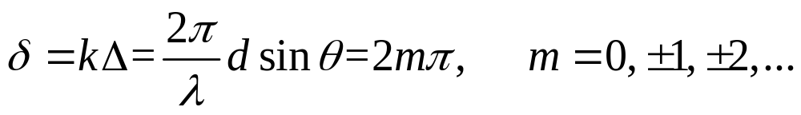
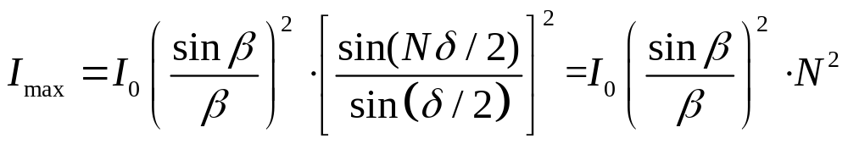

（二）条纹分析
1、多缝干涉因子的影响
A、主极大值条件：
当
或
在θ方向上产生主极大值，极值为：
其中，m为主极大的级次， 称为光栅方程。

Slide 10
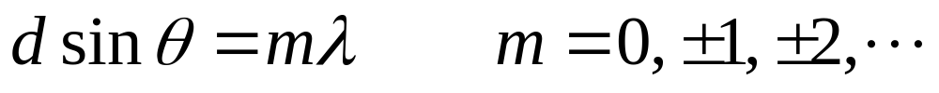
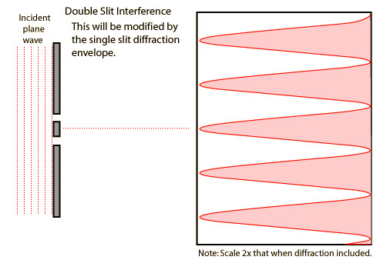
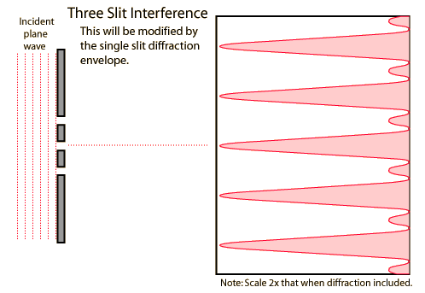
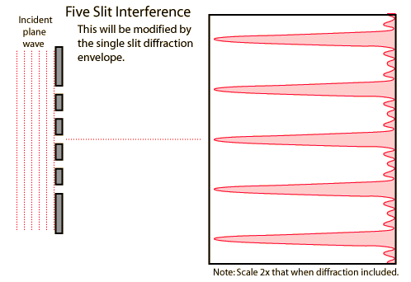
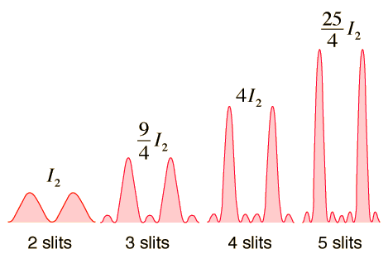
光栅方程表明：
1）主极大的位置与缝数N无关，N增大，主极大值随N²增大。
N=2 N=3 N=5

Slide 11
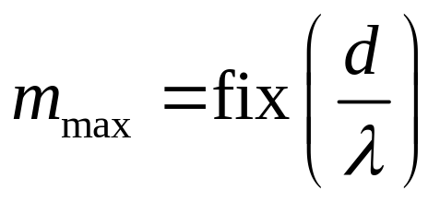
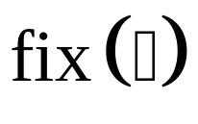
2）主极大的级次m受到衍射角θ的限制，由于|sinθ|≤1，m的取值有一定的范围，故只能看到有限级的干涉条纹。
表示截尾取整
3）光栅常数d 越小，条纹间隔越大。即对于同一级次m的衍射光，mλ为常数， d 越小则θ越大。

Slide 12
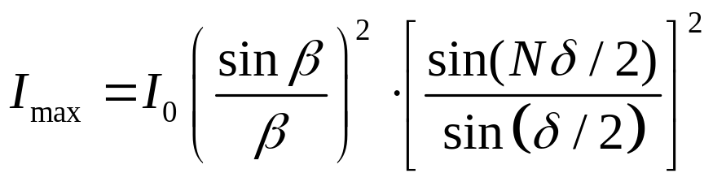
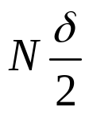

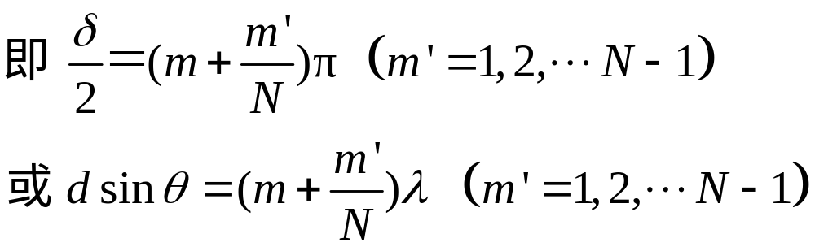
B、极小值条件：
当 等于π的整数倍而 不是π的整数倍时，I_{min}=0。
且在两主极大间有N-1个零值。

Slide 13
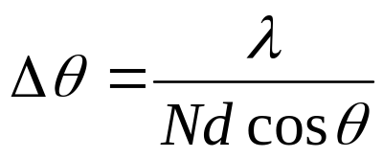

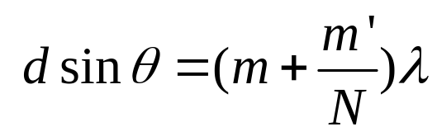
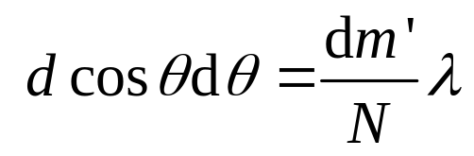
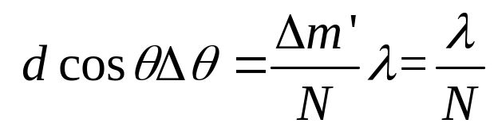
相邻两个零值之间(Δm′=1)的角距离为：
主极大的半角宽度：
表明缝数N越大，主极大的宽度越小，反映在观察面上主极大亮纹越亮、越细。

Slide 14
C、次极大的个数与强度：
在相邻两个零值之间有一个次极大，次极大的强度与它离开主极大的远近有关，次极大的宽度也随N增大而减小。
在两个主极大之间有N-1个零点，有N-2个次极大值。离主极大最近的最强的次极大值的强度只有主极大值的4％左右。
100%
4%
<4%

Slide 15

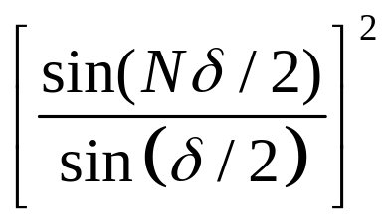

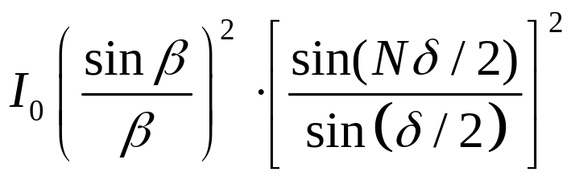
2、单缝衍射因子的影响
I
单缝衍射光强曲线
-2π
-π
0
π
2π
多缝干涉光强曲线
N²
-8 π
-4π
0
4 π
8 π
I
N²I₀
多缝衍射光强曲线
-8
-4
0
4
8

Slide 16
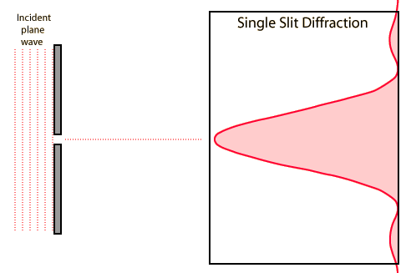
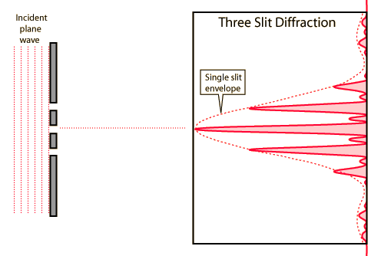
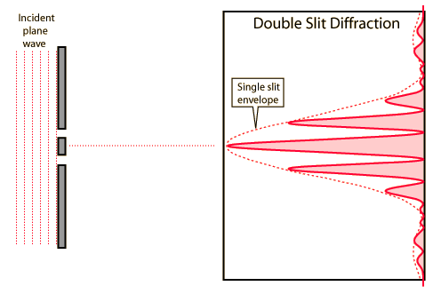
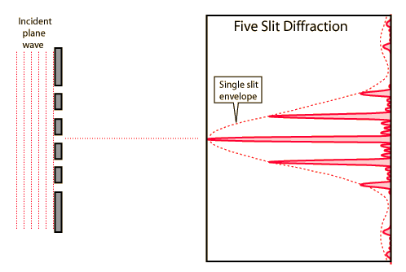

Slide 17
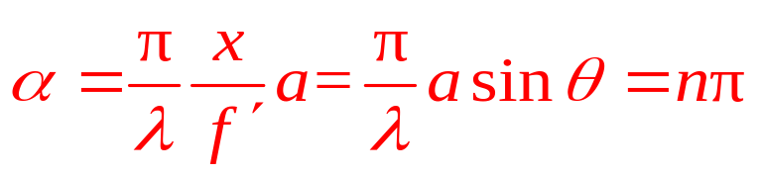
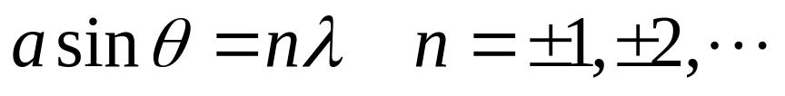
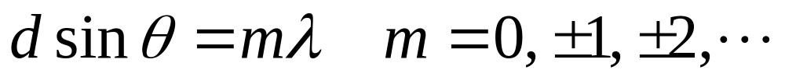
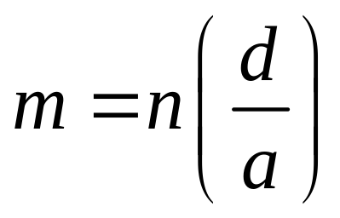
3、多缝衍射的缼级
若干涉因子的某级主极大值刚好与衍射因子的某级极小值重合，这些级次对应的主极大就消失了，称为缺级。
缺极需同时满足：
单缝衍射极小条件
多缝干涉极大条件
缺级的条件为：
m 就是所缺的级次

Slide 18
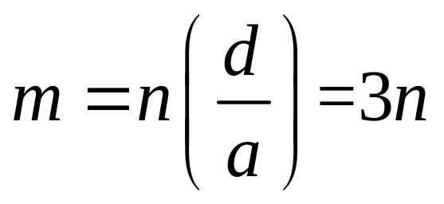
a
b
d
多缝干涉
第三级极
大值位置
缺级：
m
=
3,6,9,...
单缝衍射
第一级极
小值位置
缺级
n=-2
n=-1
n=1
n=2
m=-6
m=-4
m=-2
m=0
m=2
m=4
m=6
m=-5
m=-3
m=-1
m=1
m=3
m=5

Slide 19
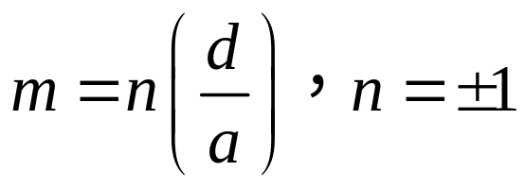
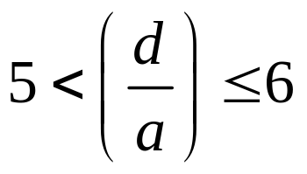
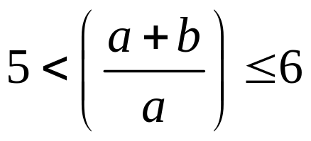
例题1：欲使双缝夫琅禾费衍射的中央峰内恰好含有11条干涉亮纹，则缝宽a和缝间距b需要满足的条件是什么？
解：
除中央零级条纹外，左右应各含5条亮纹，即双缝干涉第6级缼级，且第5级不能缼级。

Slide 20
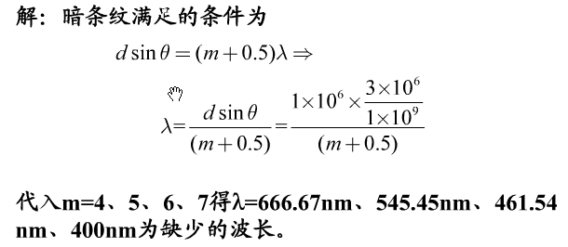
例题2：平行的白光（波长范围为390-700nm）垂直照射到平行的双缝上，双缝相距1mm，用一个焦距f=1m的透镜将双缝的衍射图样聚焦在屏幕上。若在屏幕上距中央白色条纹3mm处开一个小孔，在该处检查透过小孔的光，则将缺少哪些波长？
P
θ
d
Δ

Slide 21

思考题1：双缝衍射和双缝干涉的区别？

Slide 22


Slide 23


Slide 24



Slide 25


思考题2：d=a时？

